Slide 1
Le Live débutera à 10:00
Live will start at 10:00 AM

Slide 2


Prévention des fautes temporelles sur architectures multicœur pour les systèmes à criticité mixte
Soutenance de Thèse, 1er Juillet 2022
LAAS-CNRS, Toulouse, FRANCE
Daniel Loche
Directeurs de Thèse Jean-Charles Fabre, Michael Lauer
Rapportrice et Rapporteur Liliana Cucu-Grosjean et Emmanuel Grolleau
Examinatrice et Examinateur Claire Pagetti, Sébastien Faucou

Slide 3
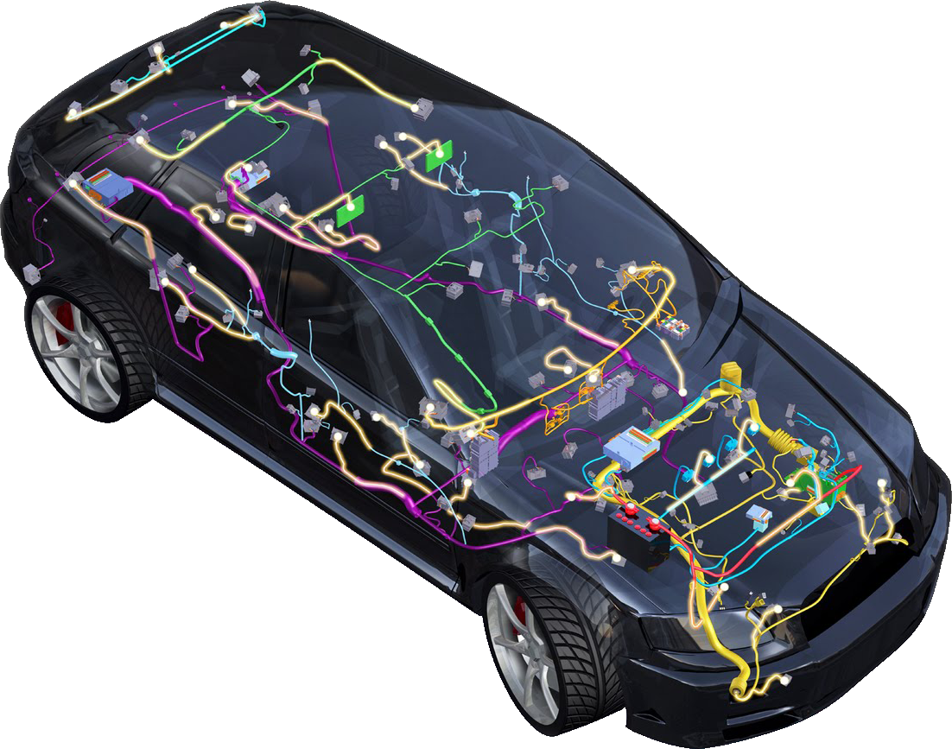
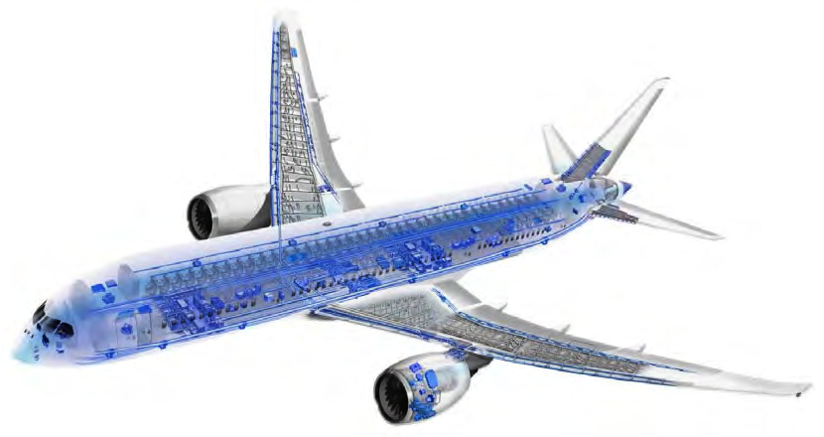
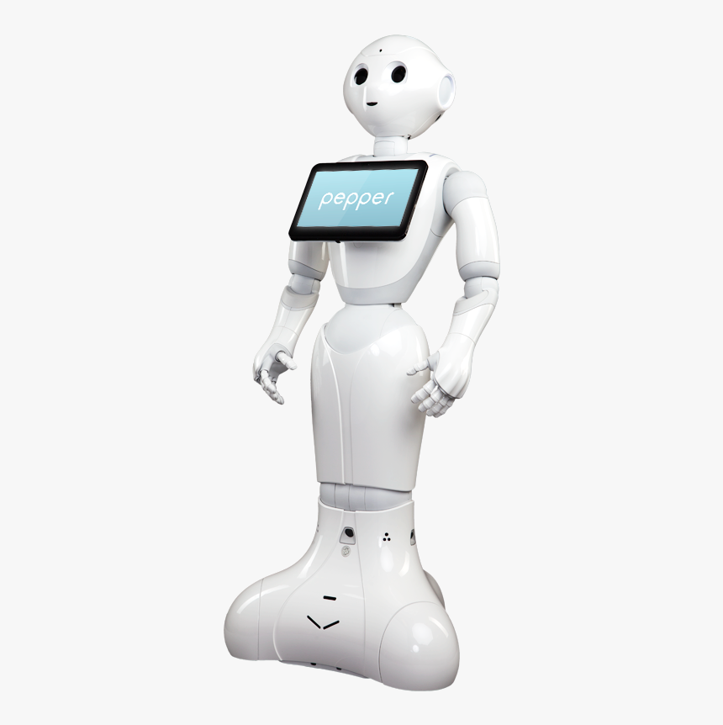
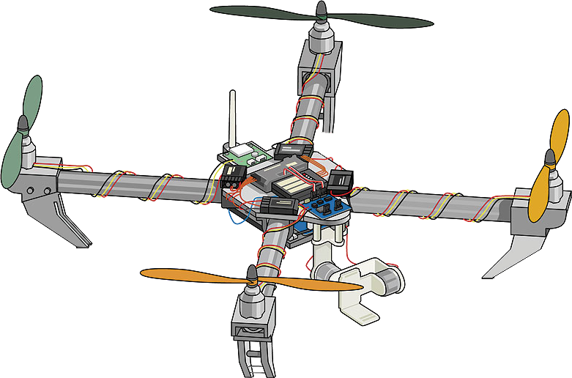
Contexte – Systèmes cyber-physiques
Notes:
Systèmes cyber-physiques
informatiques collaborent
pour le contrôle et la commande
d'entités physiques

Slide 4
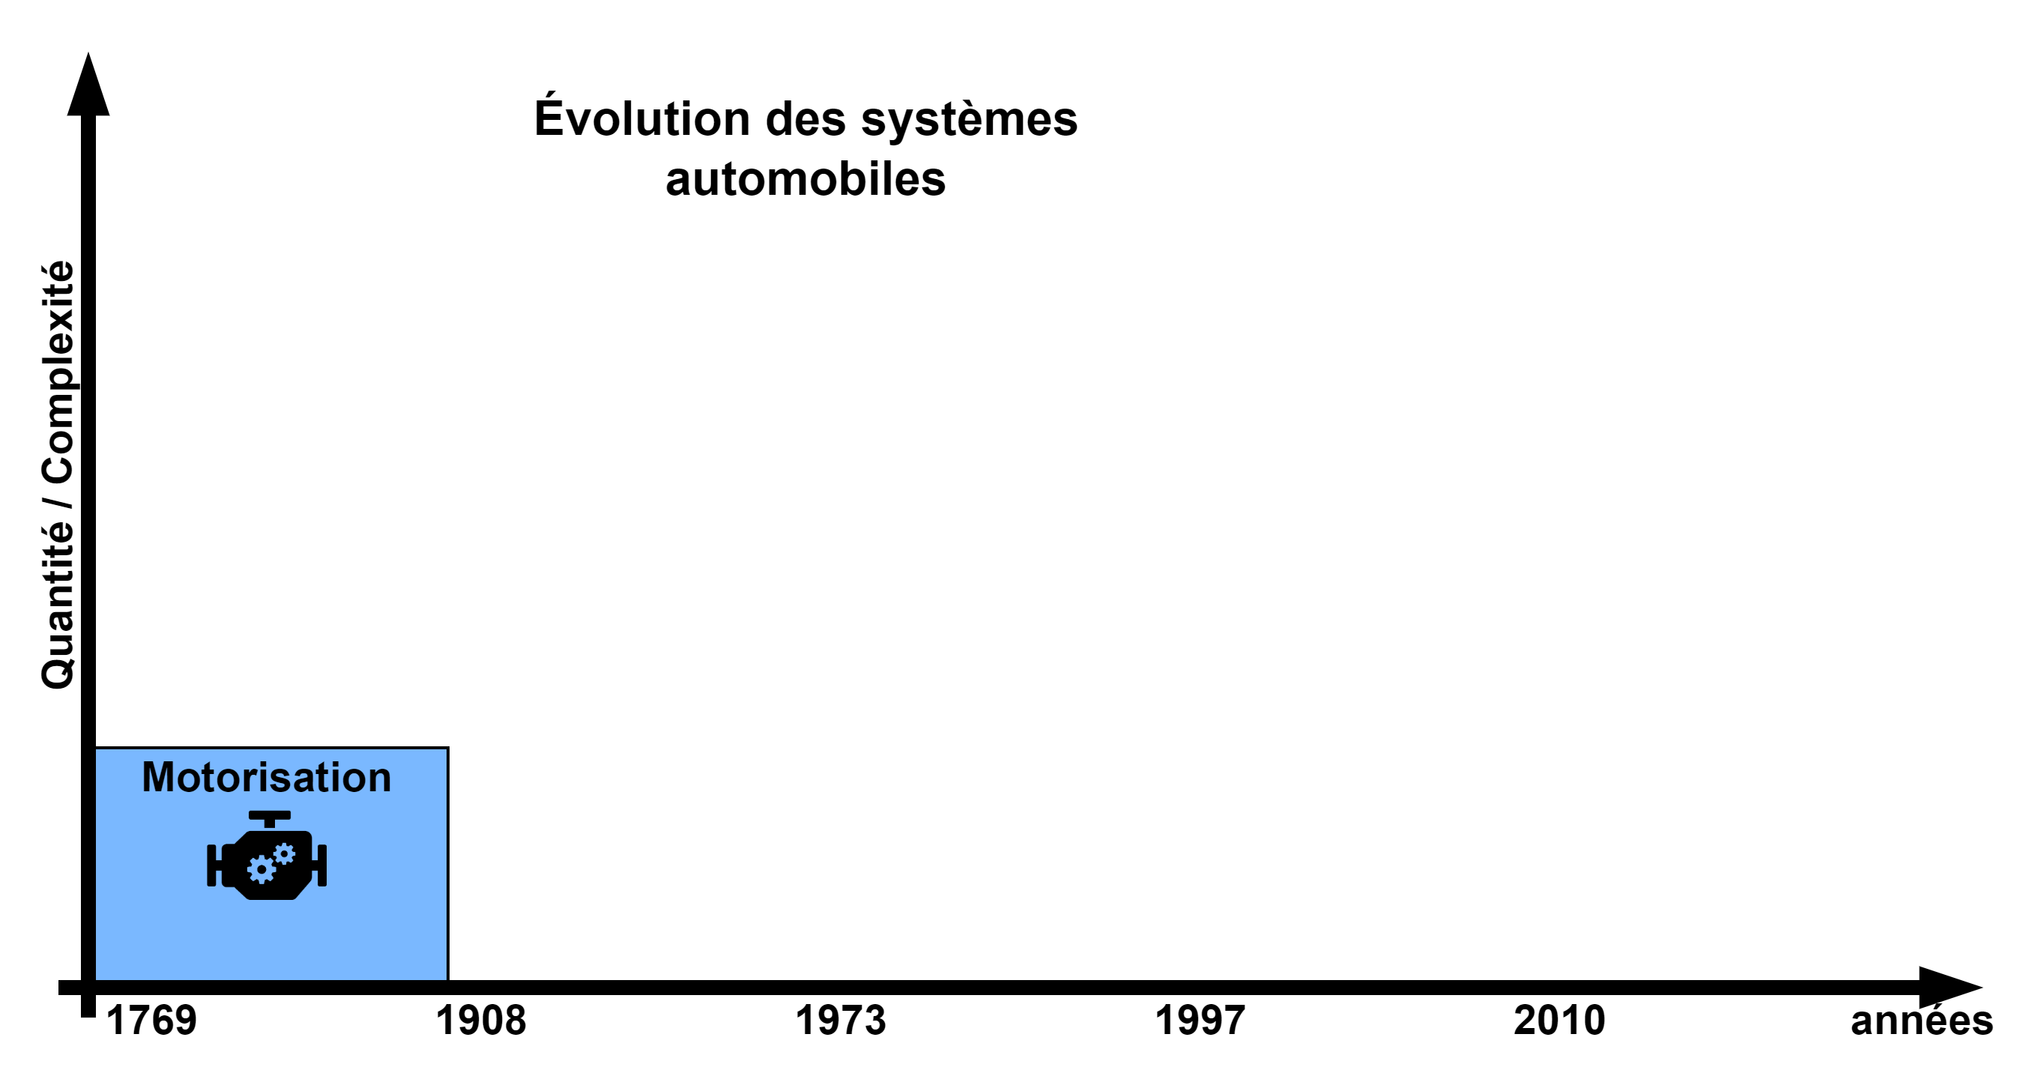
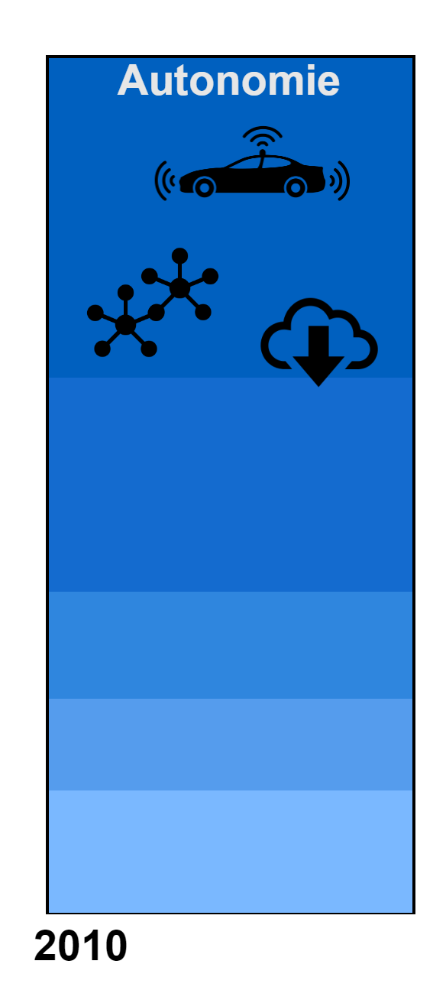
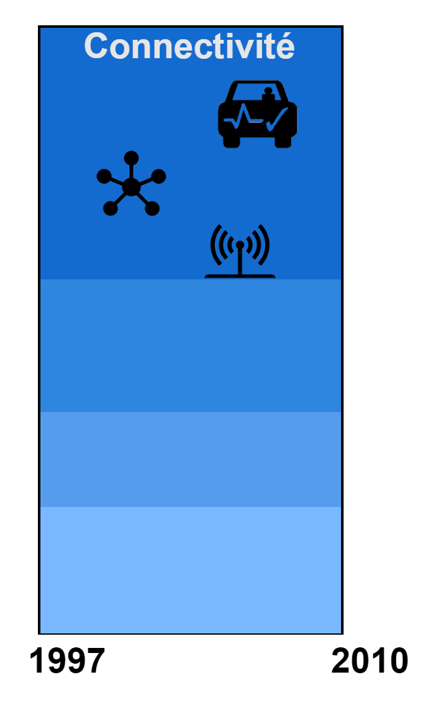
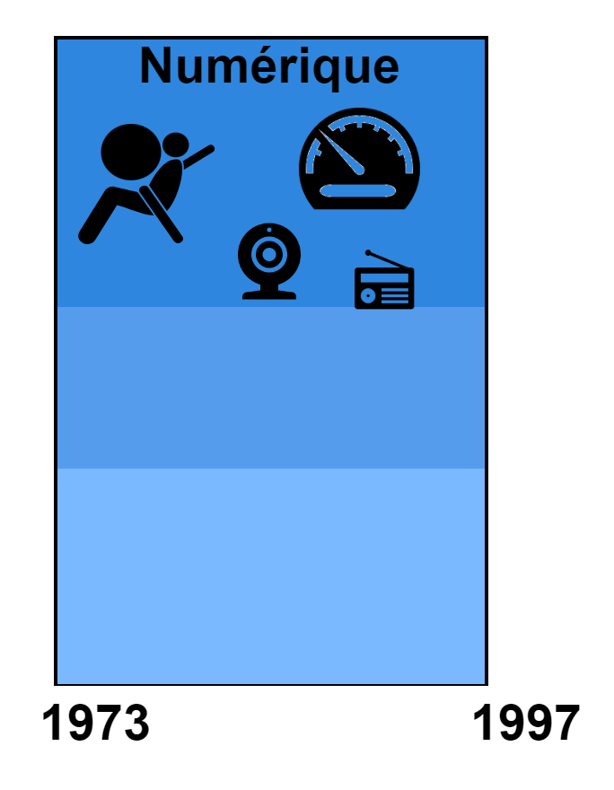
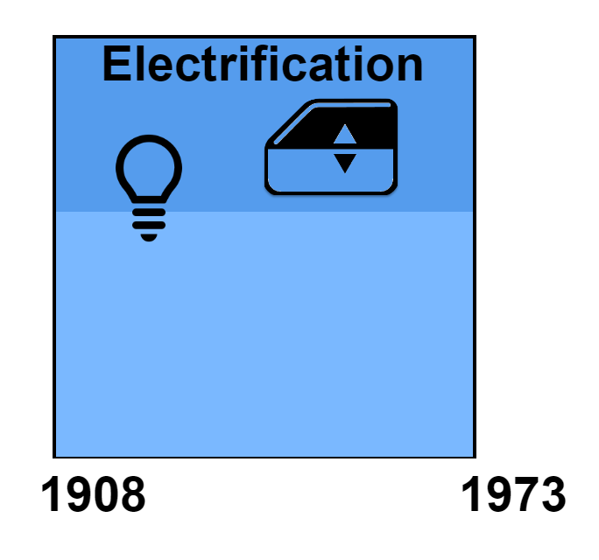
Évolutions des systèmes embarqués
Systèmes cyber-physiques complexes
Fonctionnalités avancées
Architectures E/E complexes
Millions de lignes de codes
Systèmes multi-critiques
Fonctionnalités essentielles
Contrôle moteur, direction…
Fonctionnalités avancées
Données complexes, navigation…
Info-divertissement
Multimédia, connectivité…

Slide 5
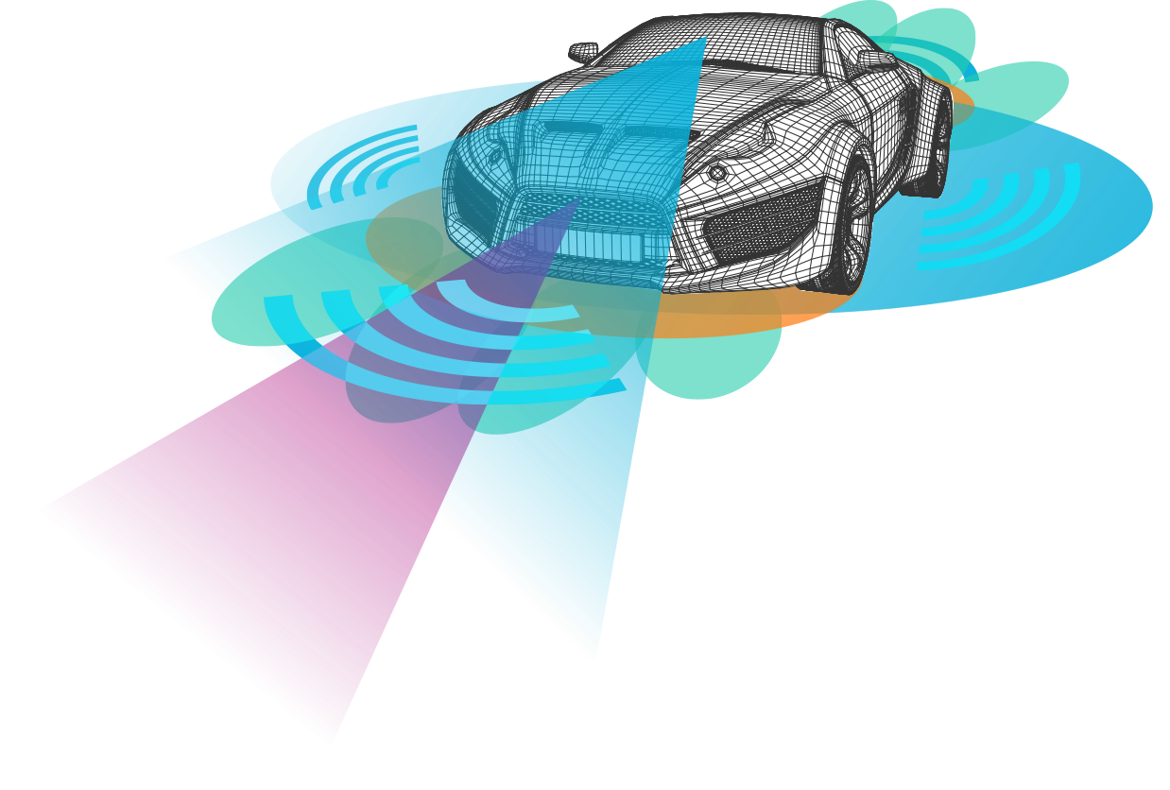
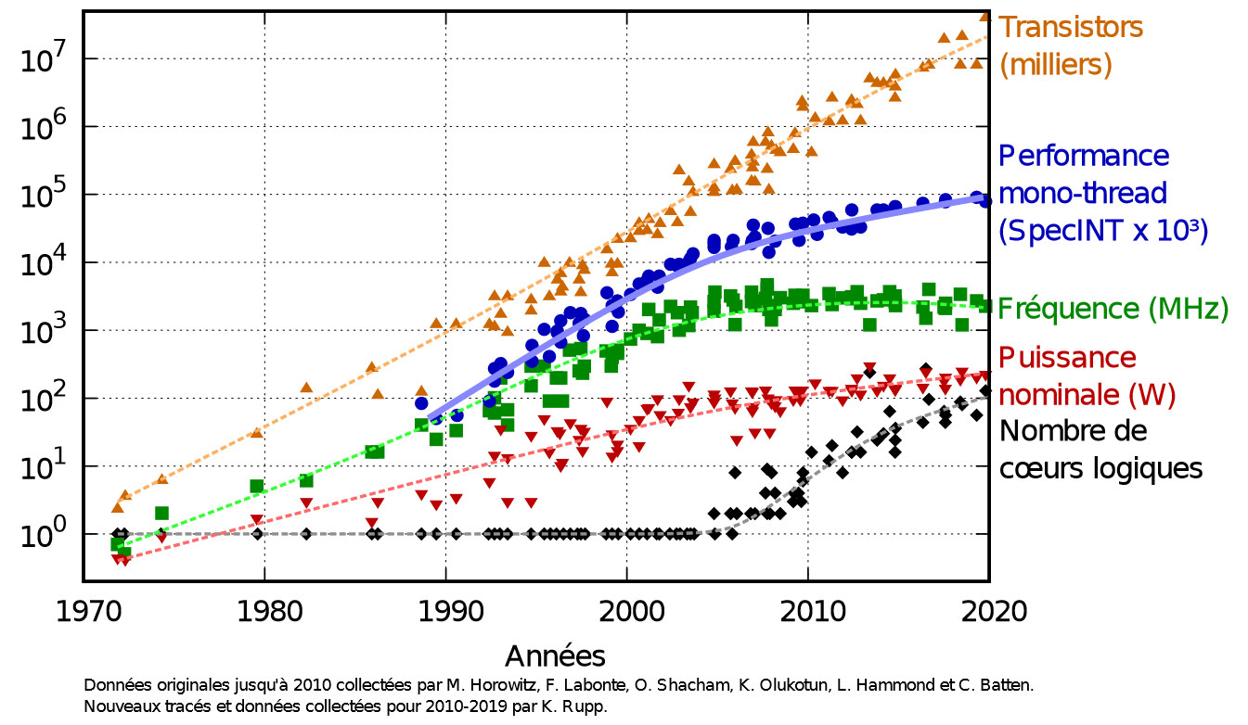
Évolutions des technologies embarquées
Évolutions logicielles
Algorithmes complexes
Évolutions matérielles
Électronique compacte
Calculateurs plus puissants
↗ fréquence ⇨ parallélisation
Contraintes industrielles
Encombrement, poids
Temps et coût de développement

Slide 6
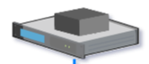

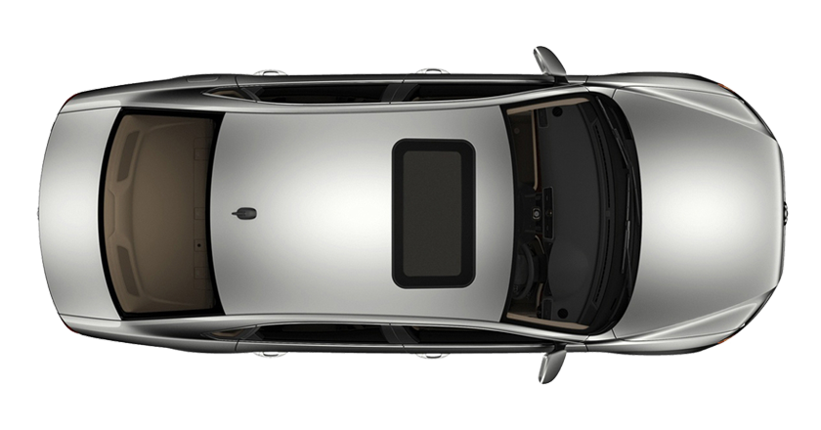
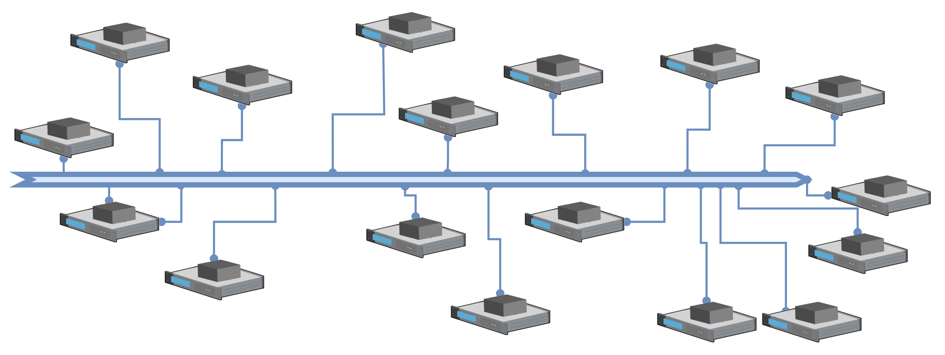
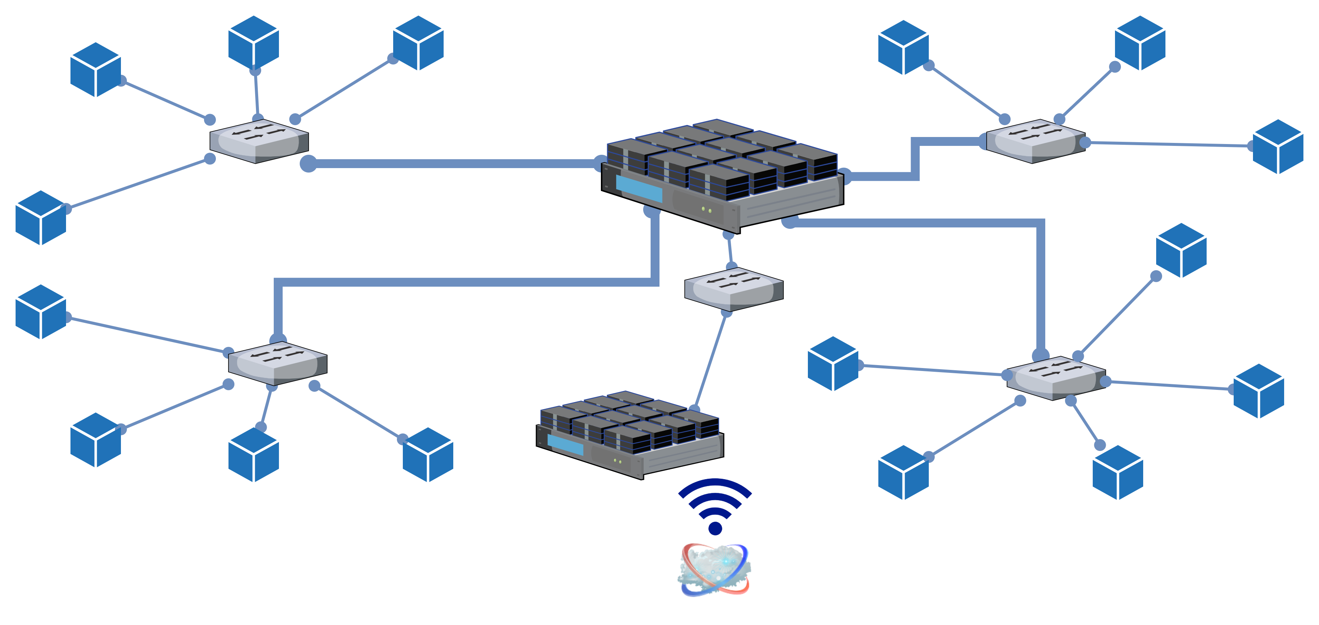
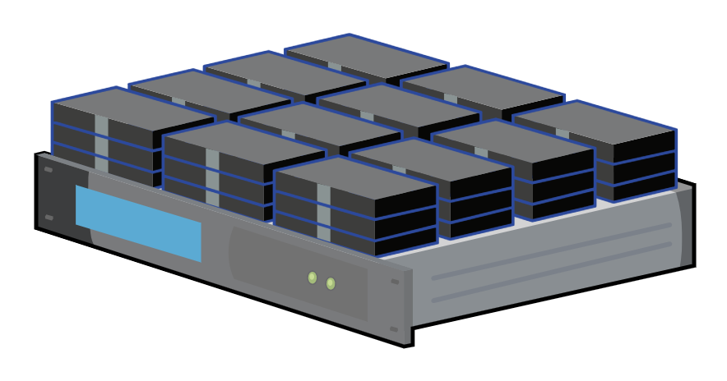
Exemple du domaine automobile
Conséquences sur l’architecture électrique et électronique
Architecture Fédérée
Architecture Intégrée

Slide 7

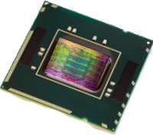
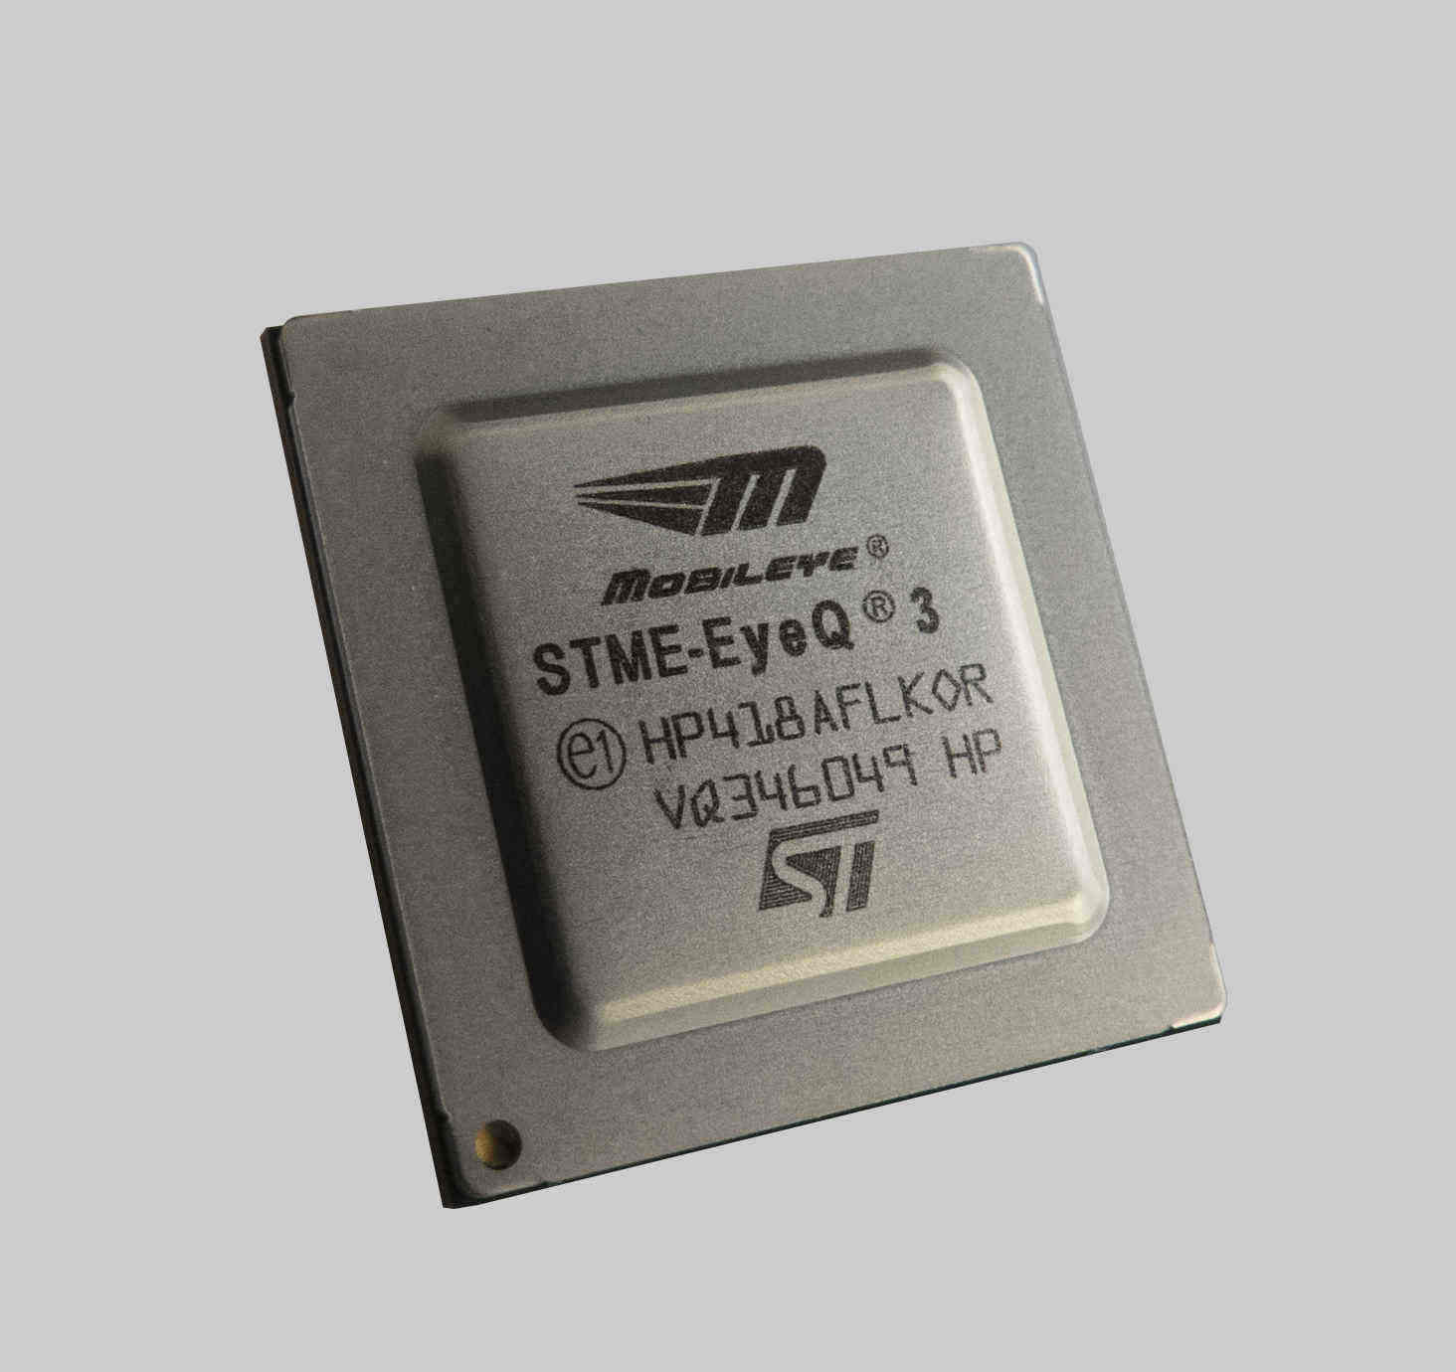
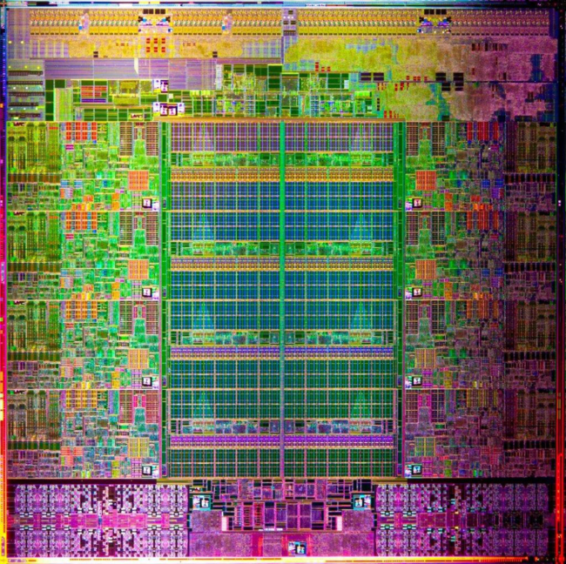
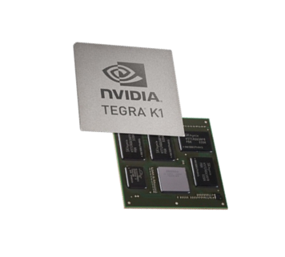
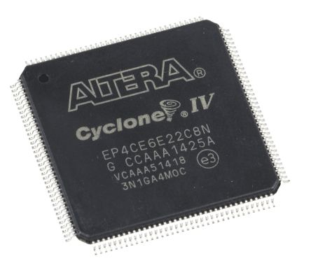
Architecture Electrique/Electronique
Conséquences matérielles : calculateurs multicœurs
Exécution parallèle de code
Ressources partagées
Registres
Coût élevé et haut débit
Cache L1
Cache L2
Cache L3
Mémoire Principale (DRAM)
Faible coût et débit bas
Hiérarchie des espaces mémoire

Slide 8
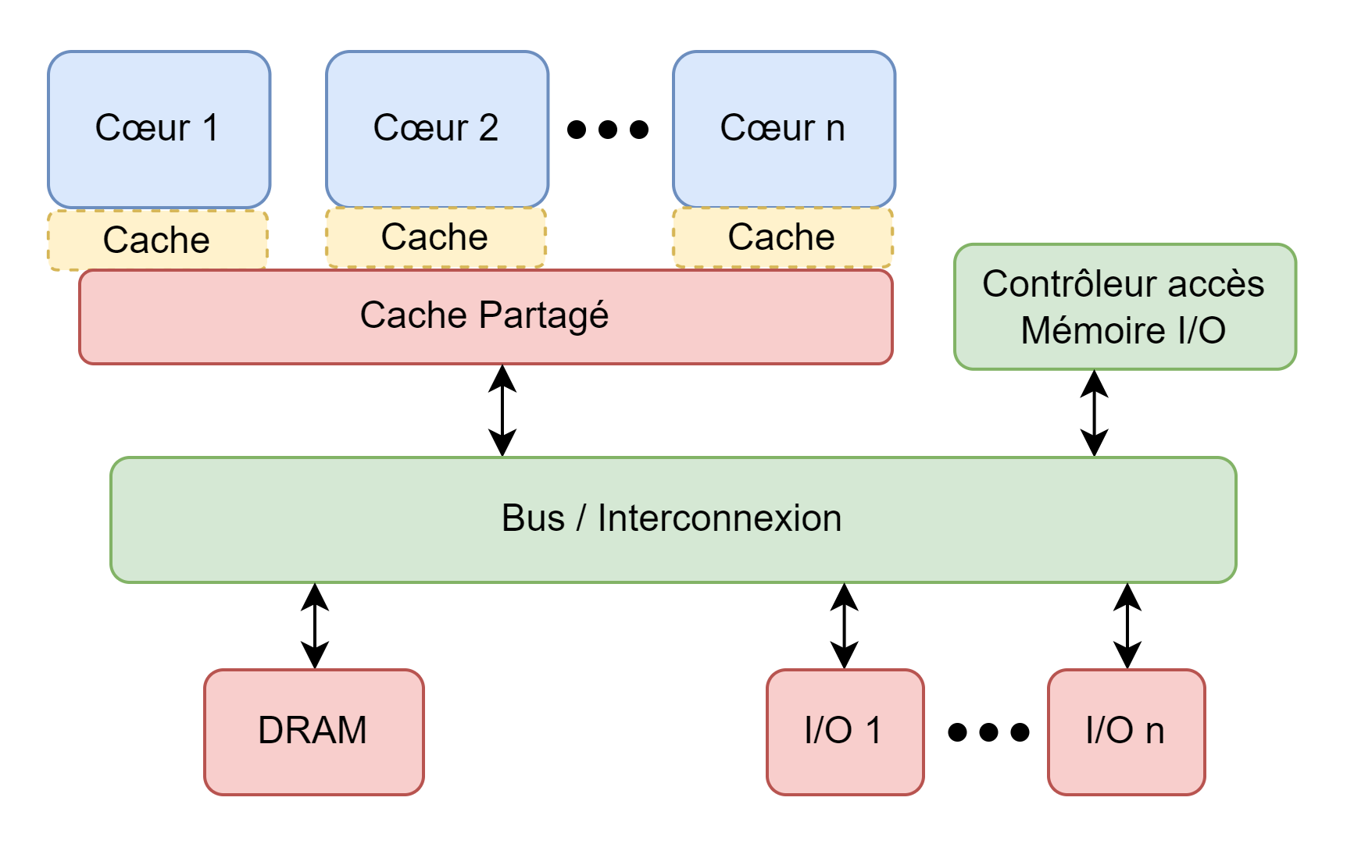
Architecture Electrique/Electronique
Conséquences matérielles : calculateurs multicœurs
Tâche 2
Tâche 4
Tâche 9
Exécution parallèle de code
Ressources partagées
Zones mémoire
Périphériques
Bus d’accès
Tâche 1
Tâche 3
Tâche 8
Cœur 1
Cache L3 (partagé) + Bus Interconnexion
Cœur 8
L1+L2
L1+L2
Cœur 2
Cœur 7
L1+L2
L1+L2
Cœur 3
Cœur 6
L1+L2
L1+L2
Cœur 4
Cœur 5
L1+L2
L1+L2
Contrôleur accès

Slide 9
Architecture Electrique/Electronique
Registres
Coût élevé et haut débit
Cache L1
Cache L2
Cache L3
Mémoire Principale (DRAM)
Faible coût et débit bas
Hiérarchie des espaces mémoire
Conséquences matérielles : calculateurs multicœurs
Ressources partagées
Risques d’interférences
Retards d’exécution
Risques de non respect d’échéances temps-réel
Tâche 2
Tâche 4
Tâche 9
Tâche 1
Tâche 3
Tâche 8
Ø
×

Slide 10
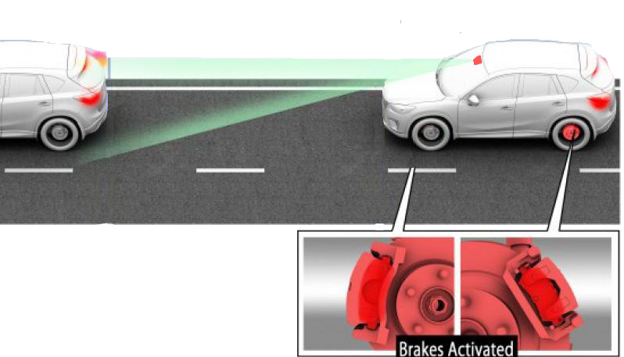




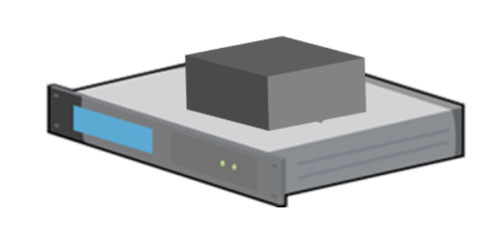
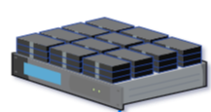
Illustration : système de freinage d’urgence
Temps de réponse bout-en-bout
max = 400ms !
Composant Logiciel 1
100 ms
Composant Logiciel 2
200 ms
Composant Logiciel 3
100 ms
Détection d’obstacle
Freinage Activé
Plusieurs solutions :
Contrôle statique de l’exécution
Réaction dynamique à l’exécution
→ évite les interférences
→ garanties simples
→ ressources sous-exploitées
→ compense les interférences
→ garanties plus complexes
→ potentiellement meilleure exploitation des ressources

Slide 11
Bilan
Calculateur multicœurs
plus puissants
plus complexes
Agrégation de fonctionnalités
→ système à criticité mixte
Besoins
Respect des standards de sûreté de fonctionnement
Optimiser l’usage des ressources de calcul

Slide 12
Problématique
Comment prendre en compte les problèmes d’interférences sur calculateur multicœurs
pour garantir le respect d’échéances temporelles
tout en optimisant l’utilisation des ressources de calcul ?

Slide 13
PLAN
Introduction
Évolution des systèmes embarqués
Problématique
Approche et Architecture
Modèle de tâches et chaine de tâches critiques
Anticipation et Mode Dégradé
Agent de Surveillance et de Contrôle
Application expérimentale
Plateforme Matérielle et Logicielle
Protocole expérimental de caractérisation et configuration
Conclusions et Perspectives

Slide 14
2- Approche et Architecture
Systèmes à criticité mixte
Modèle de tâches et chaines de tâches
Approche par anticipation et mode dégradé
Agent de Surveillance et Contrôle

Slide 15
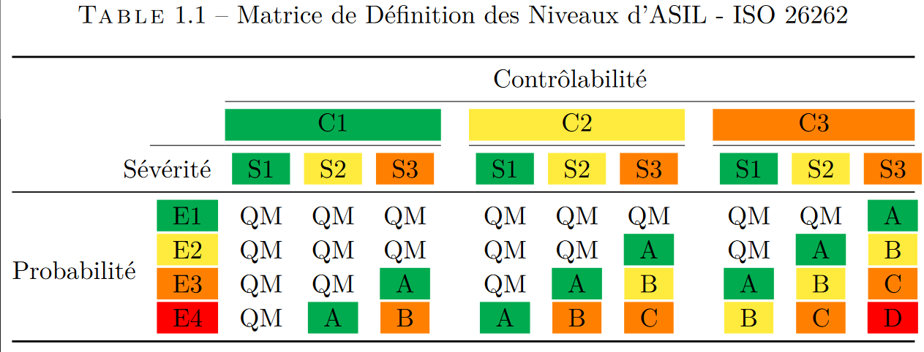
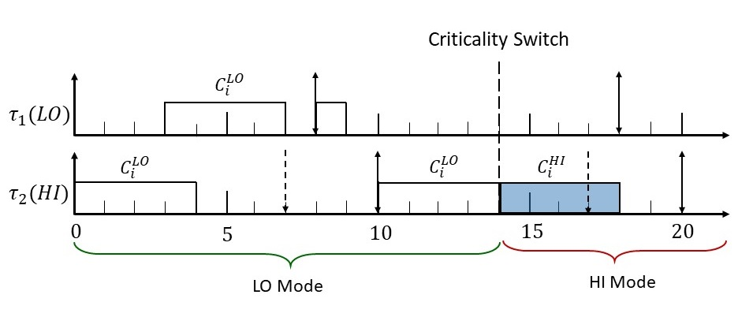
Criticité ?
Plusieurs visions distinctes
Standards industriels
Probabilité
Conséquences
Contrôlabilité
Modes d’opération
Système temps-réel à criticité mixte
Priorité d’exécution
Stratégies d’ordonnancement
Modes d’exécution
Chronogramme d’exécution avec changement de mode
Notes:
Opération : Atterrissage, décollage etc…
Exécution : criticité haute/faible : tâches garanties

Slide 16
Définition de criticité adopté
Criticité par niveaux d’importance
Besoin essentiel
Conséquences
Contrôlabilité
Modes de Service
Mode nominal
Mode(s) dégradé(s)
Notion émergente
Adaptable aux cas d’application
Adaptée à un besoin concret
Notes:
Service : survie du système

Slide 17



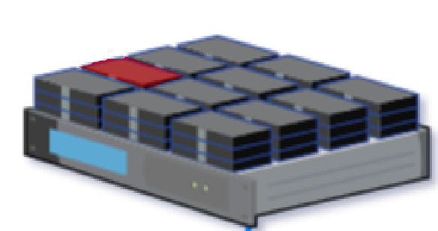
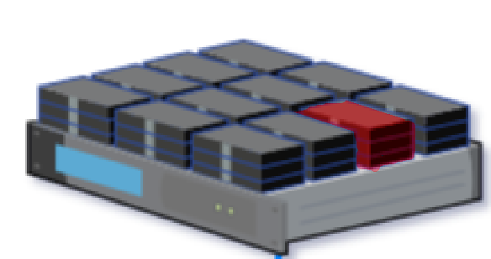
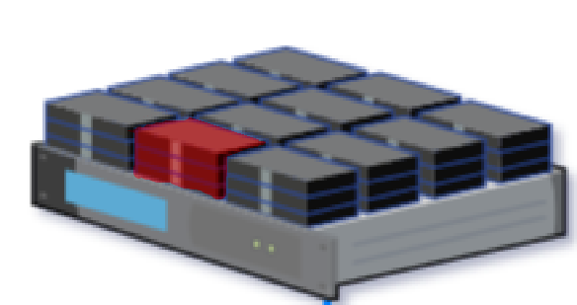

Illustration : système de freinage d’urgence
Temps de réponse bout-en-bout
Max = 400ms !
Composant Logiciel 1
100 ms
Composant Logiciel 2
200 ms
Composant Logiciel 3
100 ms
Détection d’obstacle
Freinage Activé
Surveillance d’une chaine de tâches critiques
Anticipation pour prévenir le dépassement de temps de réponse bout-en-bout → Mode de Service

Slide 18
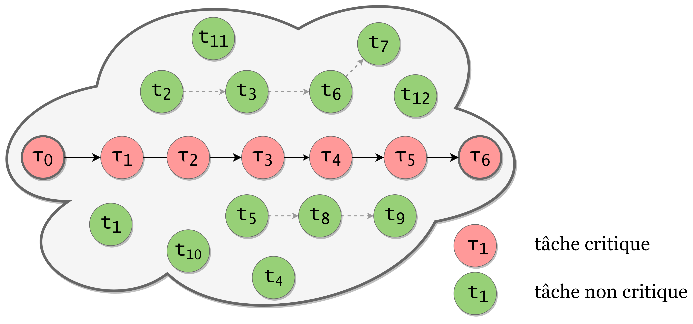

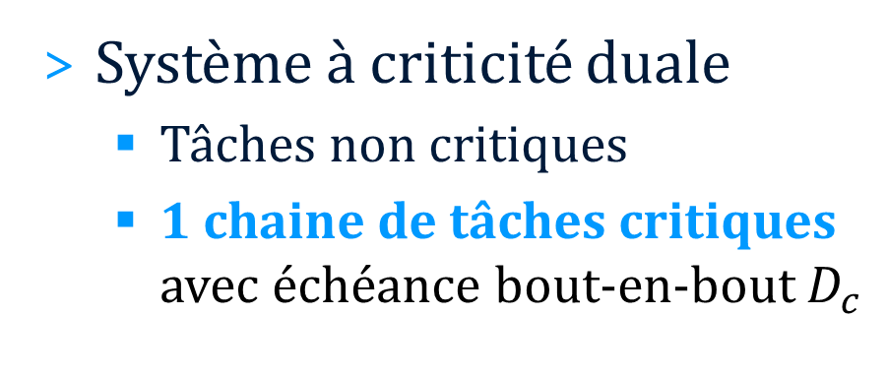
Modèle de Tâches et Chaine de tâches
Système à criticité duale
Tâches non critiques
1 chaine de tâches critiques avec échéance bout-en-bout $D_{c}$
Intérêts
Vision haut niveau
Non Intrusif
Adapté aux contraintes industrielles
logiciel legacy, boites noires
Point de vue fonctionnel des standards
Peu d’hypothèses/contraintes
Représentation d’un ensemble de tâches
Notes:
Intérêt chaines de tâches : point de vue global + adapté aux spécifications industrielles

Slide 19
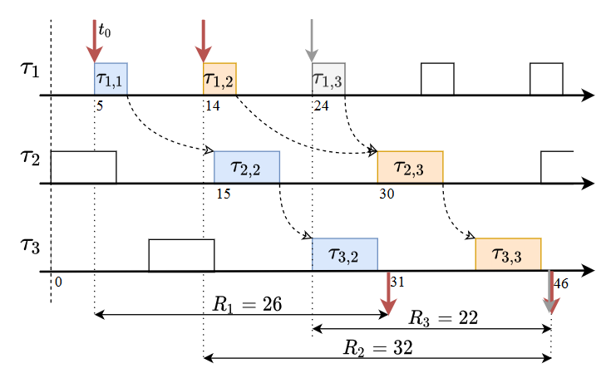
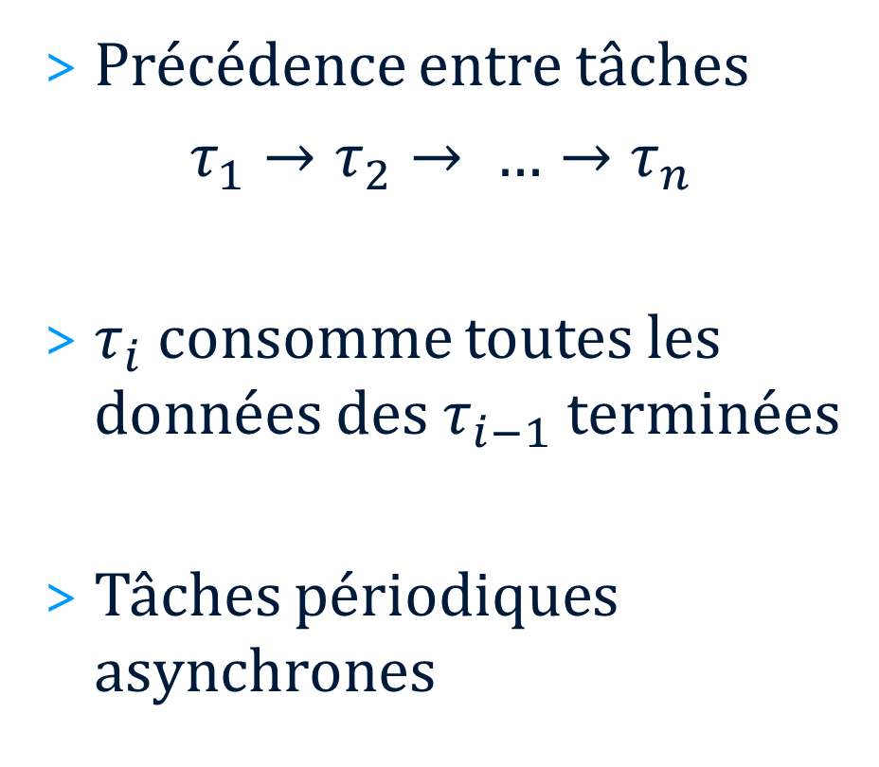
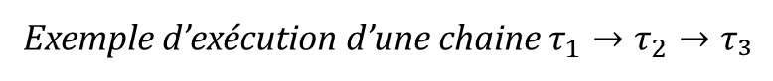
Modèle de Tâches et Chaine de tâches
Précédence entre tâches
$τ_{1}→τ_{2}→ …→τ_{n}$
$τ_{i}$ consomme toutes les données des $τ_{i−1}$ terminées
Tâches périodiques asynchrones
Exemple d’exécution d’une chaine $τ_{1}→τ_{2}→τ₃$
Notes:
Intérêt chaines de tâches : point de vue global + adapté aux spécifications industrielles (+ parler asynchrone, périodique)

Slide 20
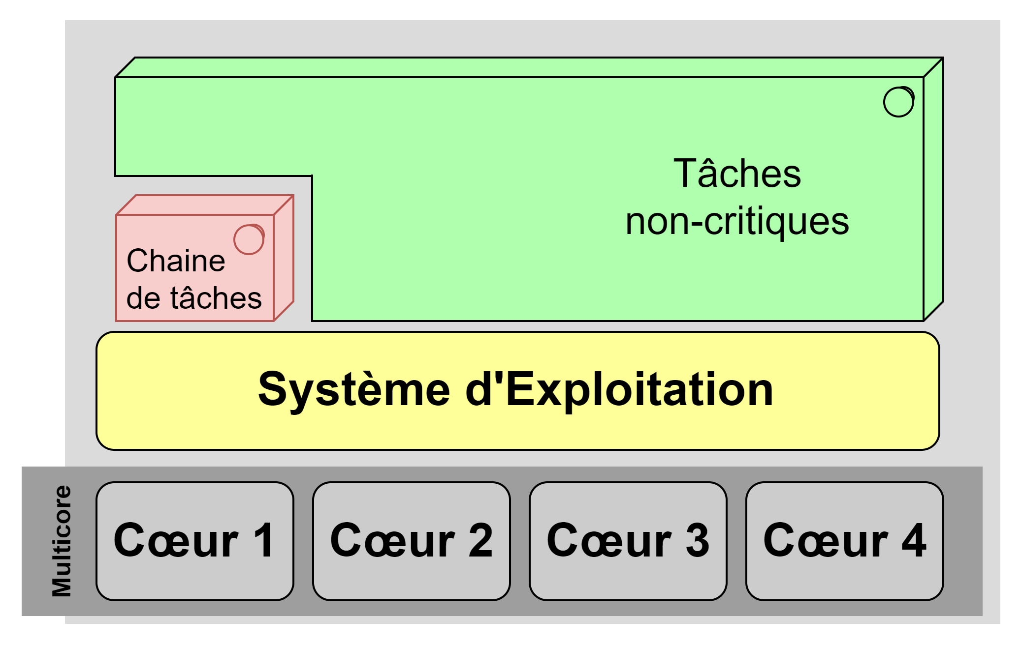

Approche par anticipation
Mécanisme d’anticipation des défaillances
Changement de mode de service
Mode Nominal
Fin du risque anticipé
→ Reprise des tâches non critiques
Anticipation d’une défaillance
→ Pause des tâches non critiques
→ Évite les interférences
Mode Dégradé

Slide 21
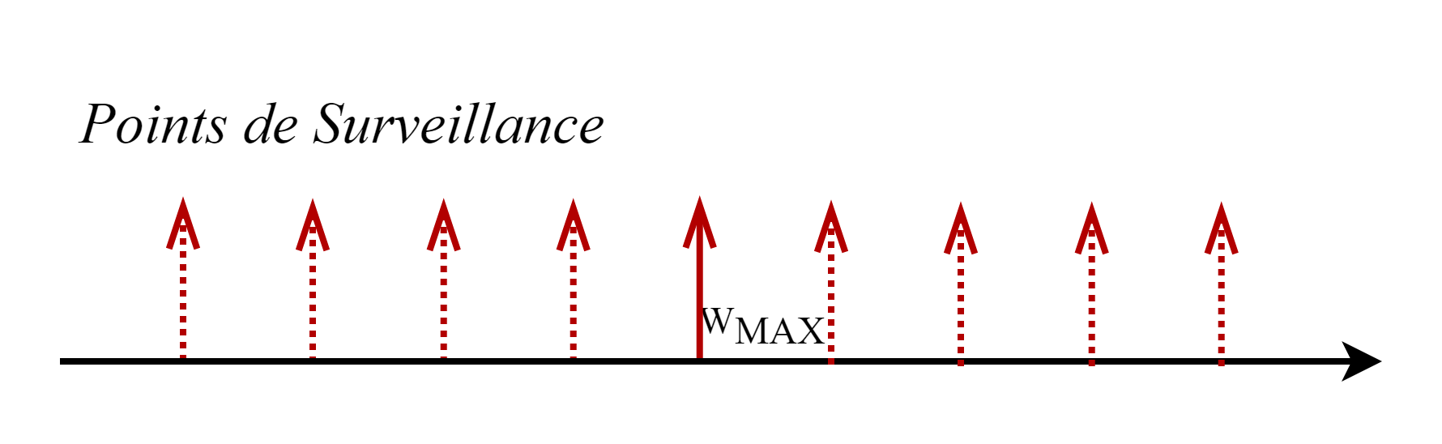
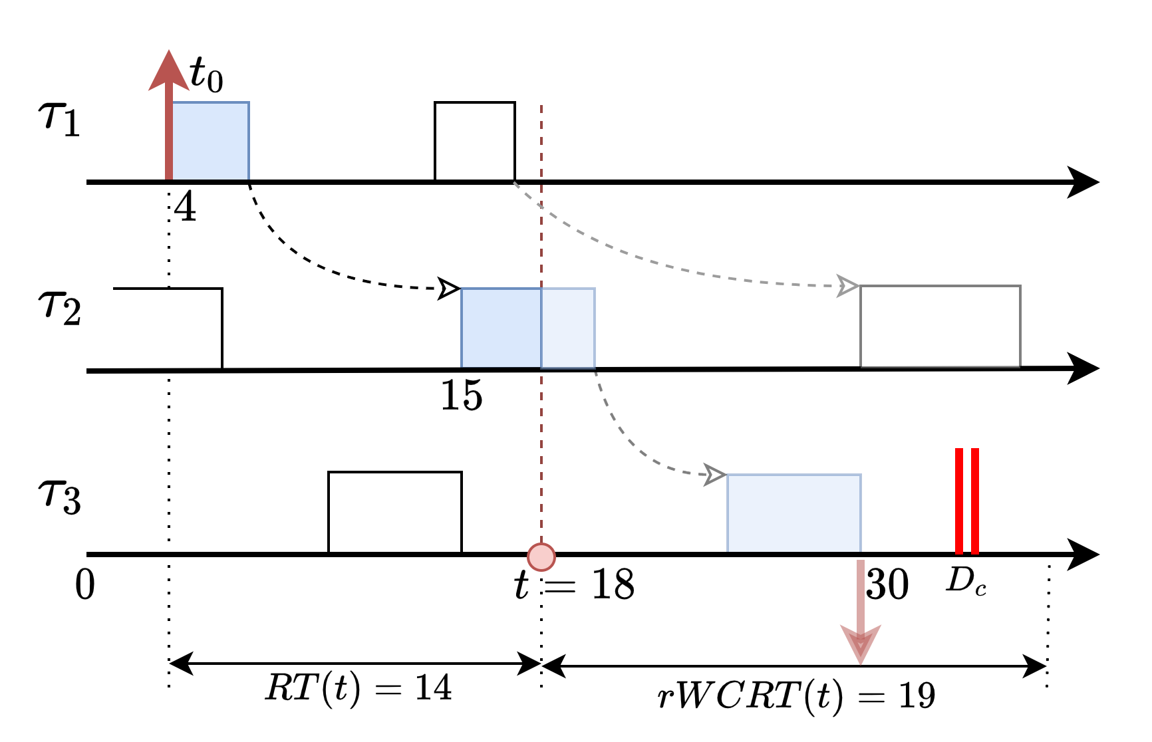
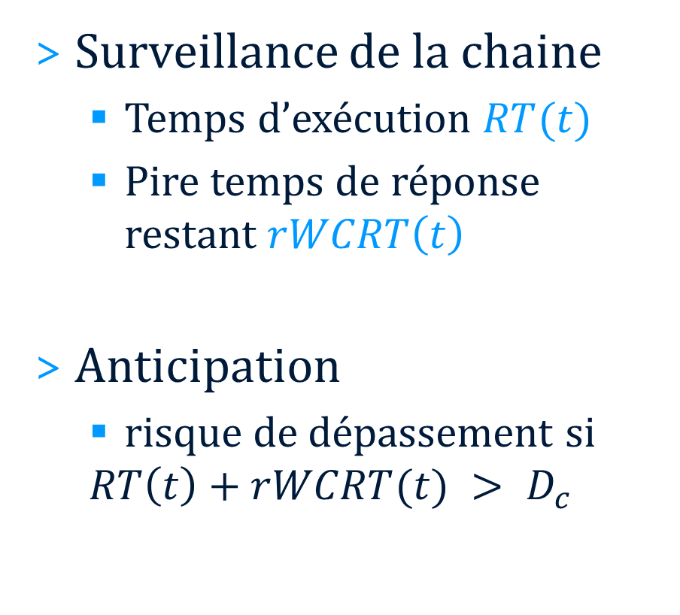

Passage en mode dégradé
Surveillance de la chaine
Temps d’exécution $RT(t)$
Pire temps de réponse restant $rWCRT\left(t\right)$
Anticipation
risque de dépassement si
$$RT\left(t\right)+rWCRT(t) > D_{c}$$
Exemple d’anticipation à $t=18$

Slide 22
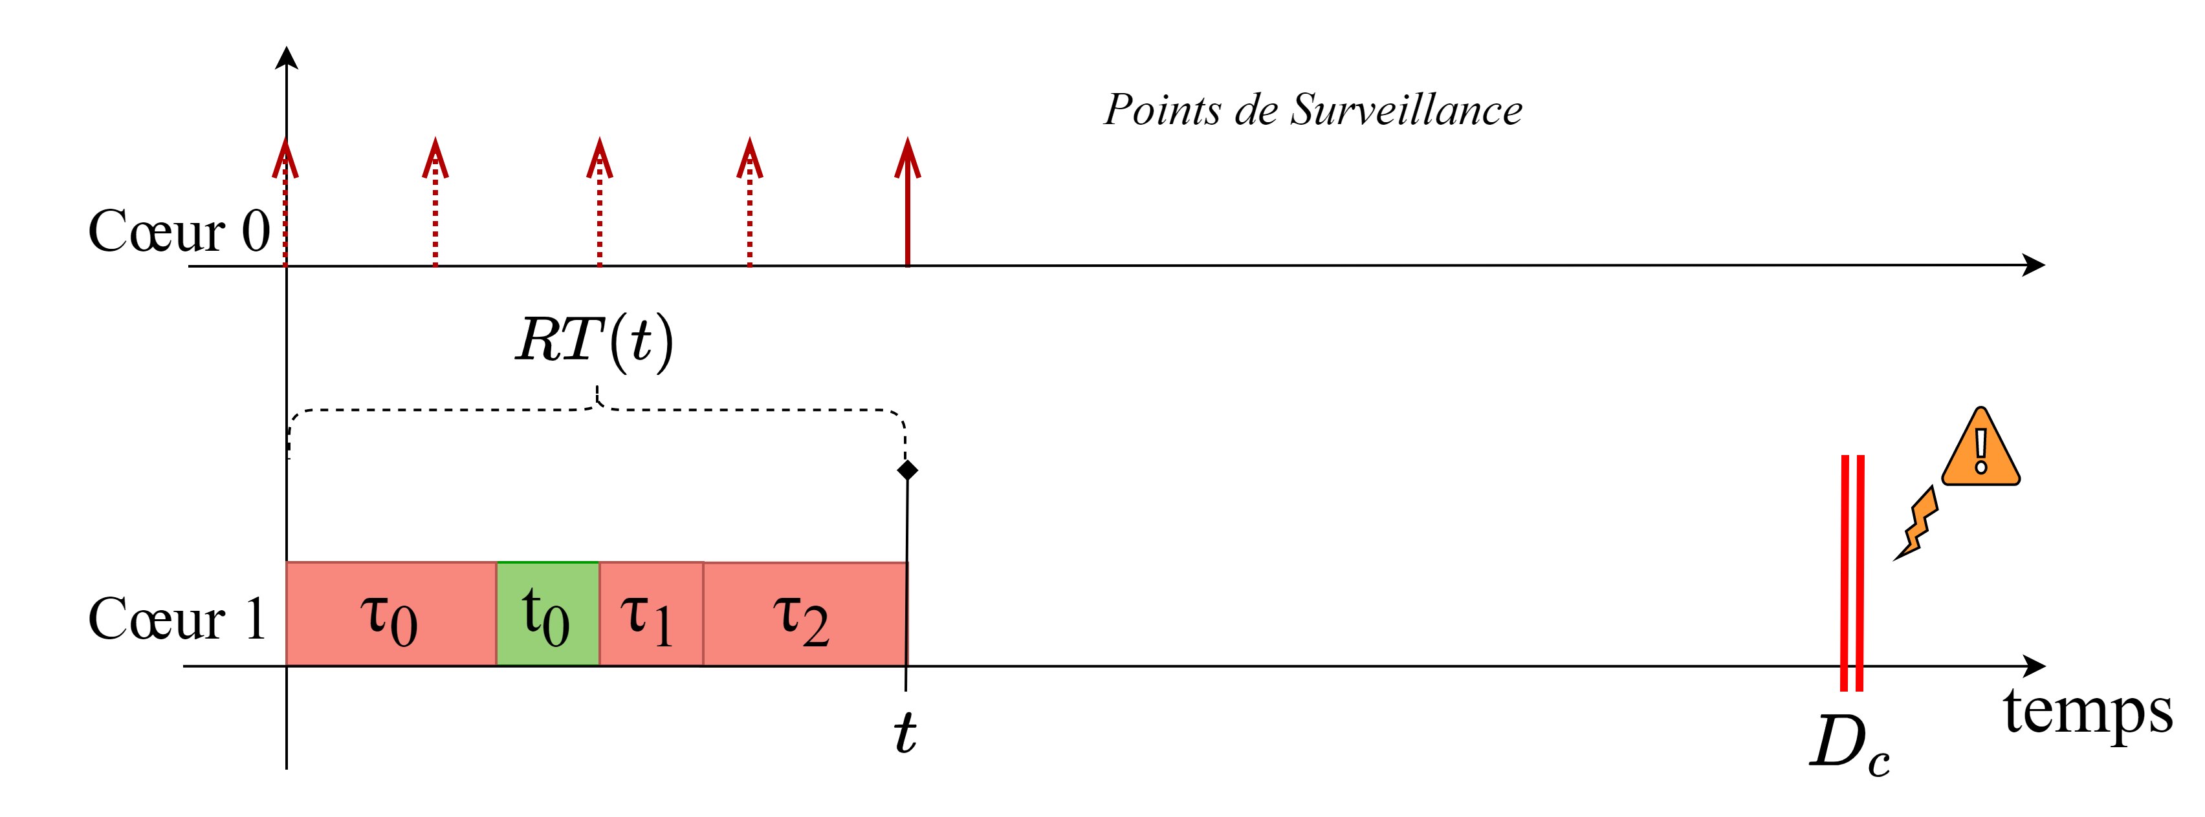
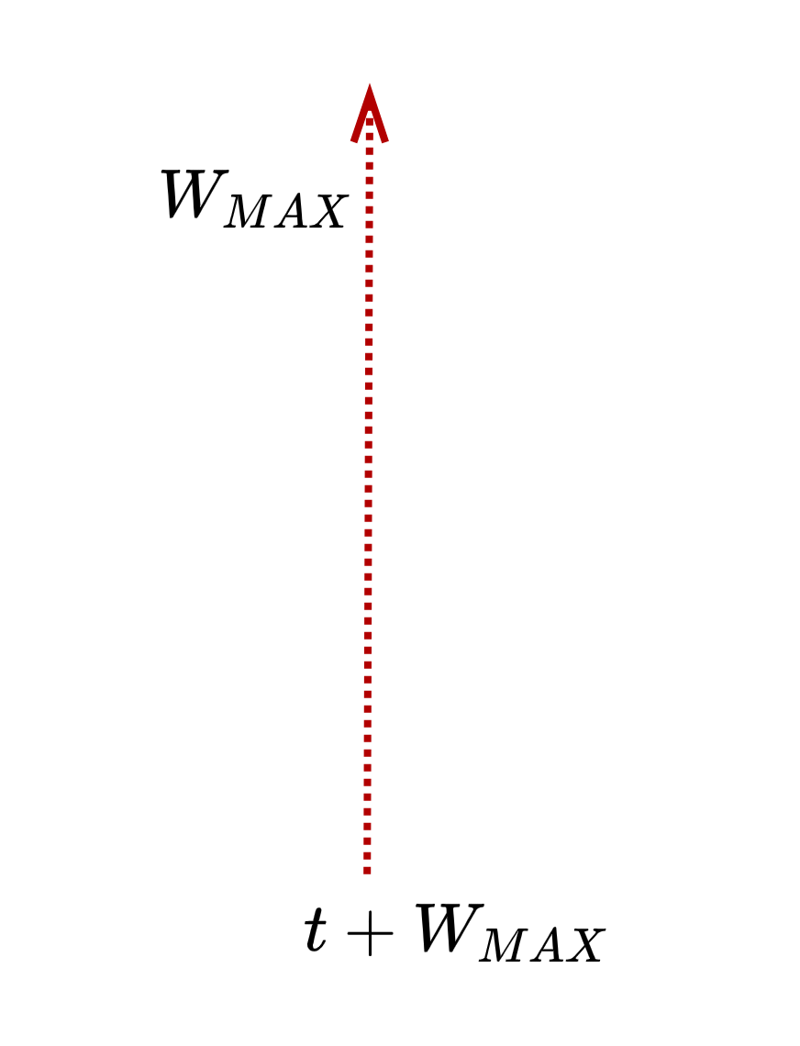
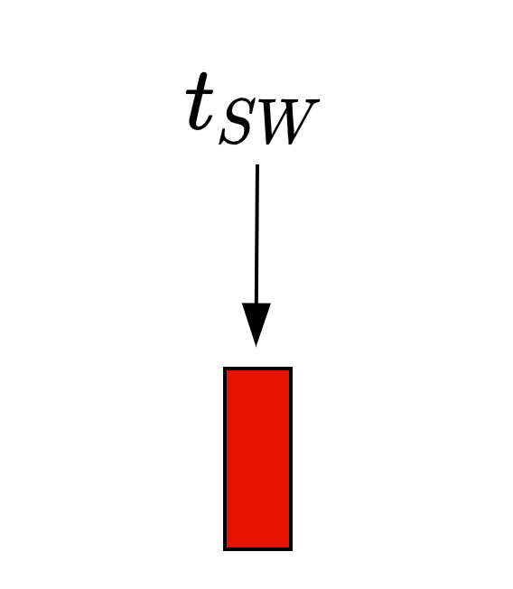
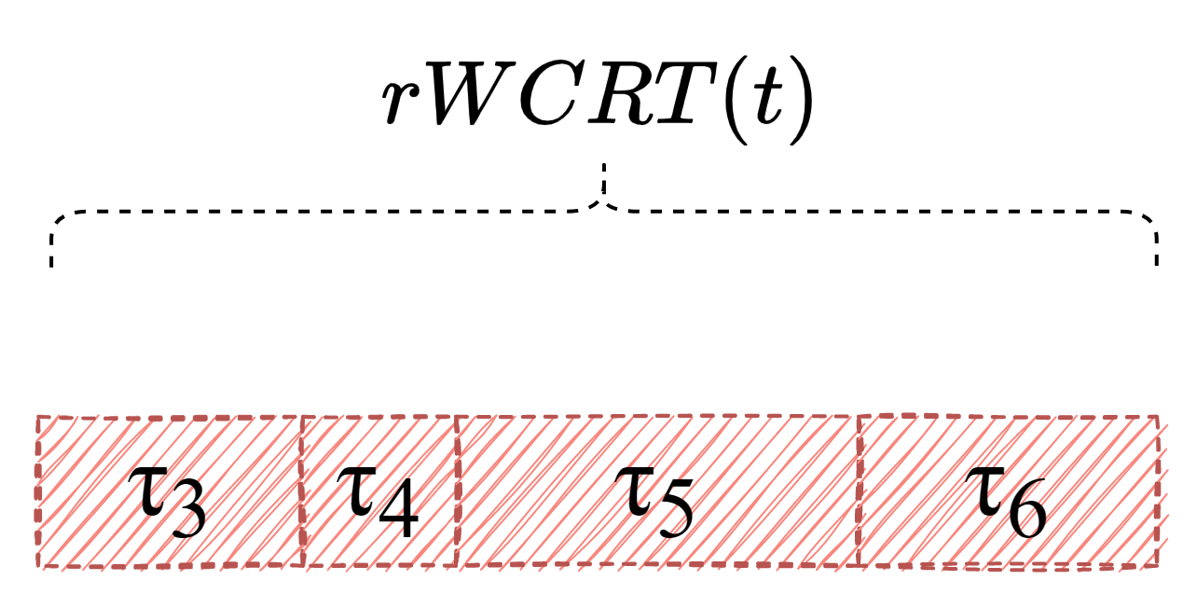
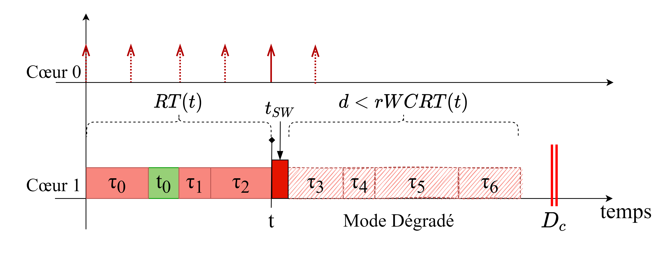
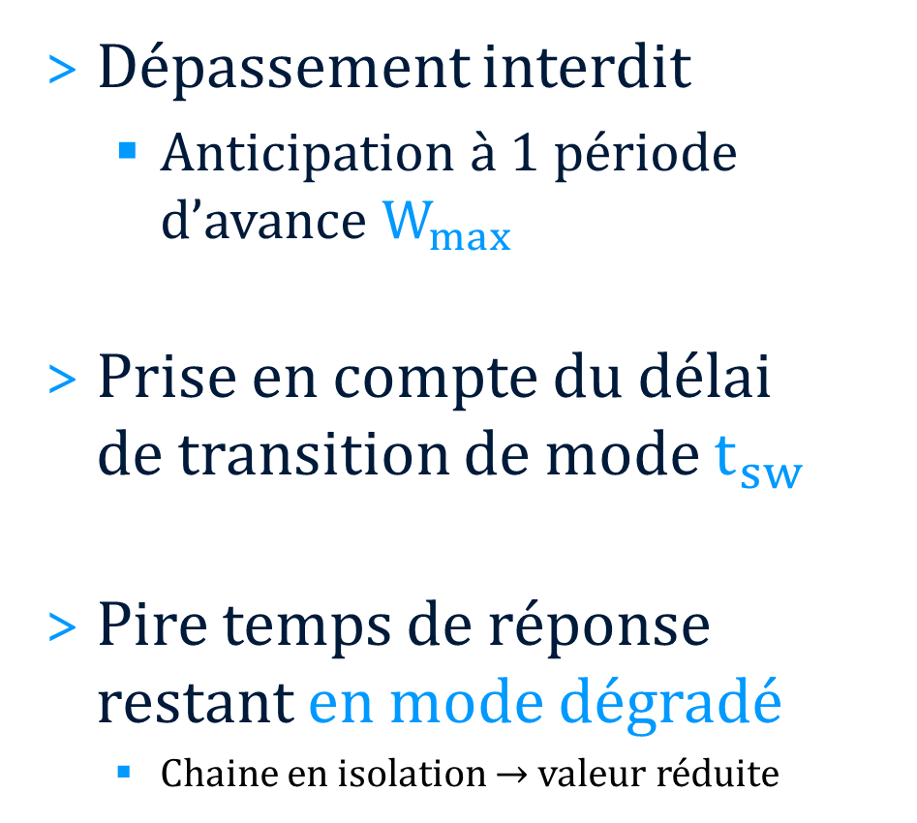
Passage en mode dégradé
Dépassement interdit
Anticipation à 1 période d’avance $W_{max}$
Prise en compte du délai de transition de mode $t_{sw}$
Pire temps de réponse restant en mode dégradé
Chaine en isolation → valeur réduite
Grandeurs d’anticipation prises en compte
Exécution effective en mode dégradé
Notes:
Agrandir figures ?

Slide 23
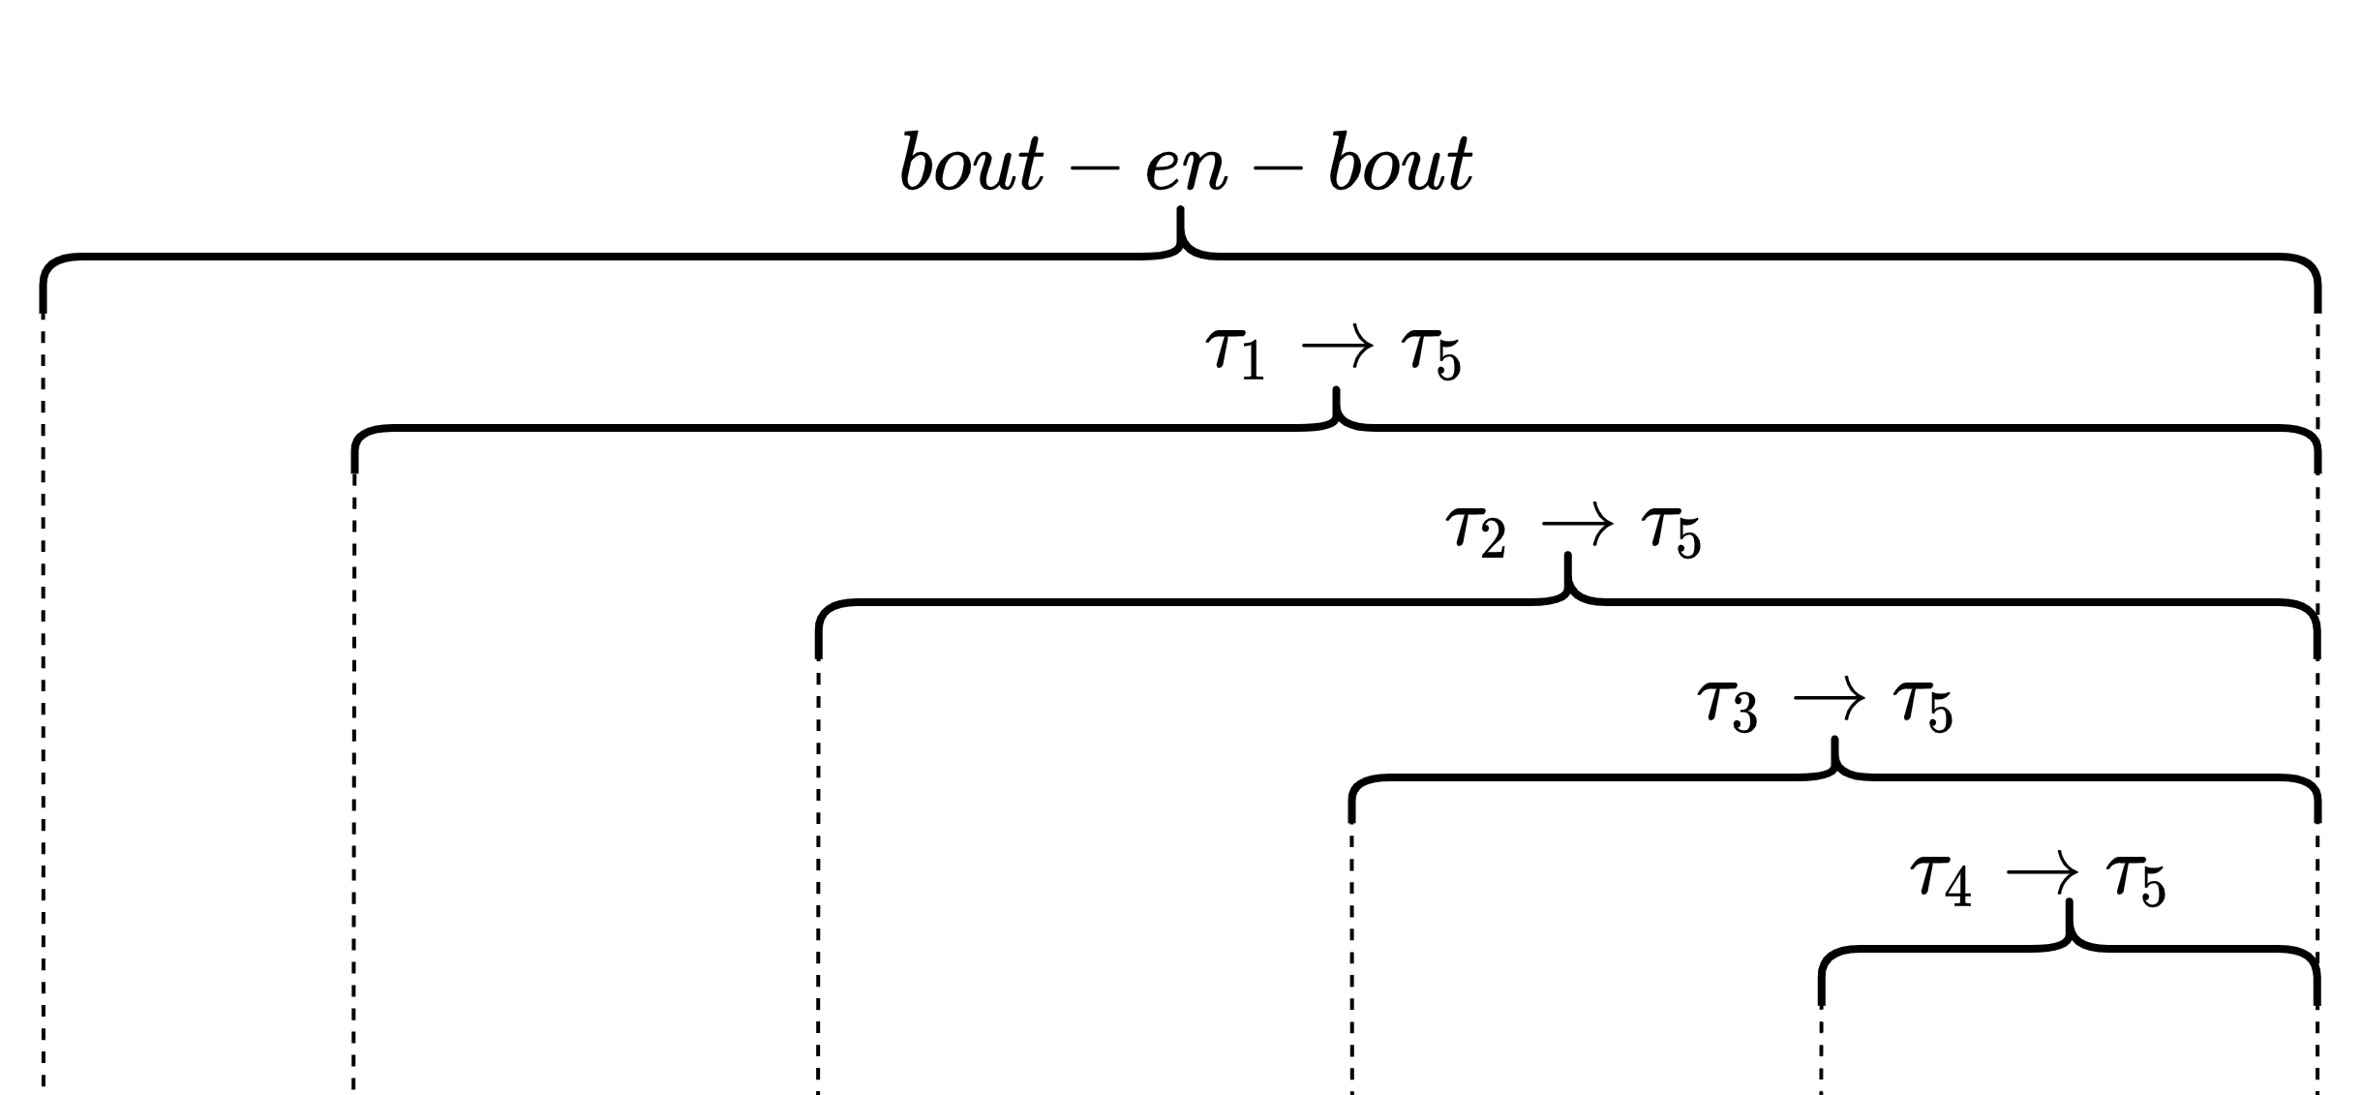
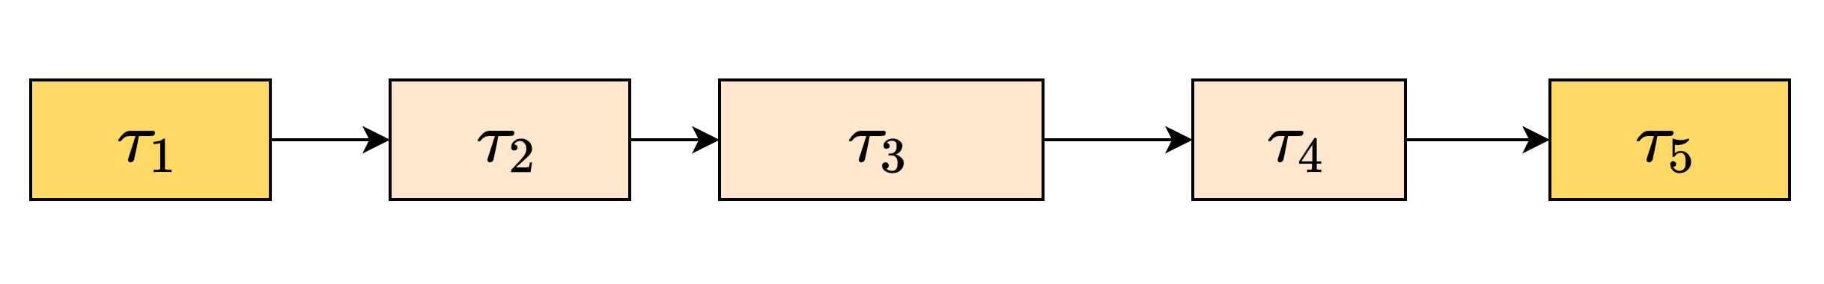
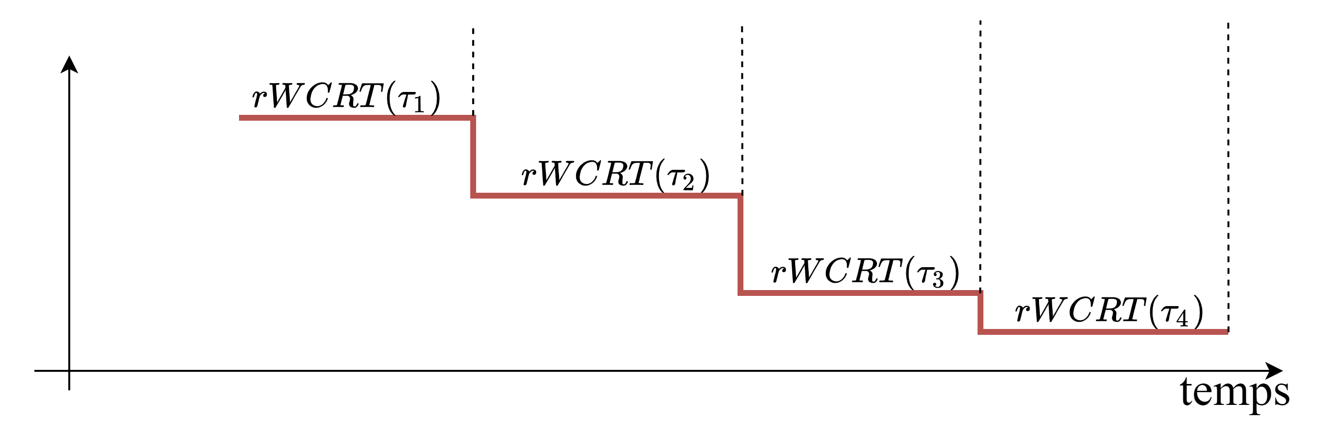
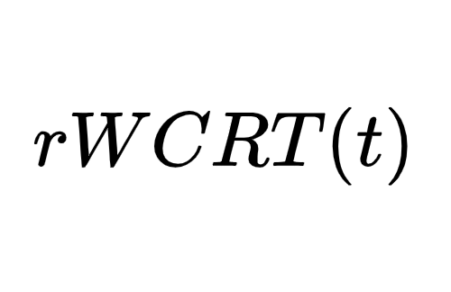
État de la chaine de tâches
Pire Temps d’exécution restant rWCRT(t)
Estimation fine trop complexe
Dates de fin d’exécution
Dépend des tâches restantes non terminées → rWCRT(τ_{i})

Slide 24
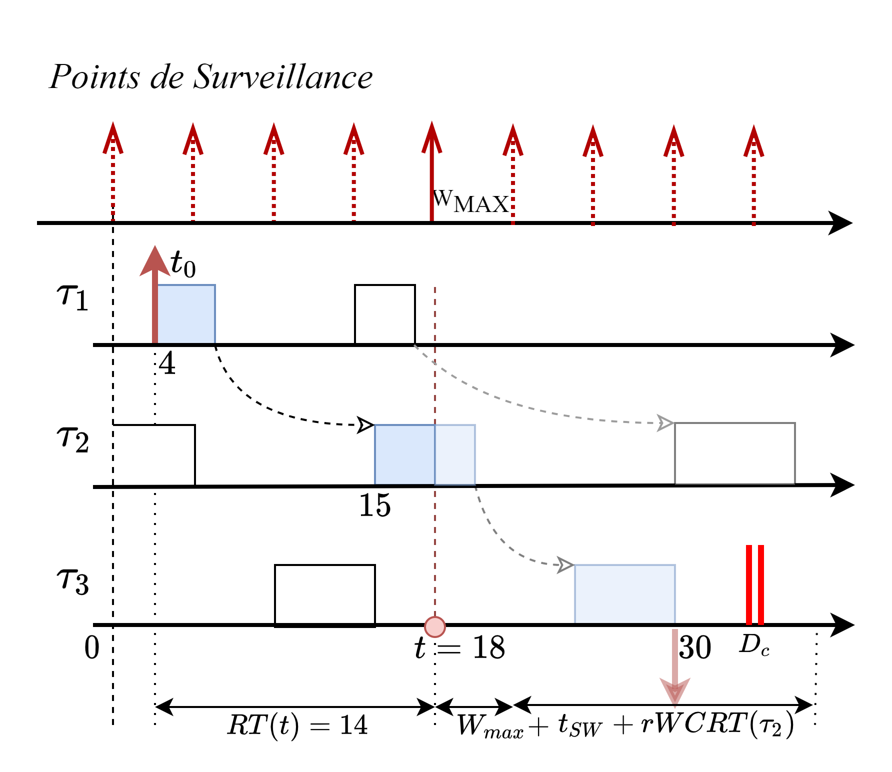

Passage en mode dégradé
Théorème
$RT\left(t\right)+ rWCRT\left( τ_{i} \right)+ W_{max}+t_{sw} ≤ D_{c}$ (1)
Tant que l’inéquation (1) est vraie, alors il est toujours possible de garantir le respect de l’échéance bout-en-bout de la chaîne de tâches critiques pour la durée $W_{max}$ sans passer en mode dégradé.
Dans le cas contraire, le passage en mode dégradé garanti le respect de l’échéance.

Slide 25







Agent de Surveillance et Contrôle
Task Wrapper Component
Encapsule les tâches
Communication des timestamps de début et fin d’exécution
Core Control Component
Prise en compte des timestamps
Mise à jour de l’état de la chaine
Passage en mode dégradé

Slide 26
PLAN
Introduction
Évolution des systèmes embarqués
Problématique
Approche et Architecture
Modèle de tâches et chaine de tâches critiques
Anticipation et Mode Dégradé
Agent de Surveillance et de Contrôle
Application expérimentale
Plateforme Matérielle et Logicielle
Protocole expérimental de caractérisation et configuration
Conclusions et Perspectives
Notes:
PLUS DE BLABLA ET SOUS-TITRES

Slide 27
3- Application Expérimentale
Principe et Objectifs
Plateforme matérielle et logicielle
Protocole Expérimental global
Caractérisation
Configuration
Analyses

Slide 28


Principe et Objectifs
Plateforme Expérimentale
Approche pragmatique
Protocole expérimental
Caractérisation d’un ensemble de tâches
Configuration de l’Agent de Surveillance et Contrôle
Mesures et analyses
Notes:
Réalité industrielle
Faisabilité
VS approche théorique ou par simulation

Slide 29



Plateforme expérimentale - support
Support matériel
Barebone PC avec Intel i5-8250 (4 cœurs)
Support Logiciel
Linux avec co-Kernel temps-réel Xenomai

Slide 30



Plateforme Expérimentale - Entrées
Charge fonctionnelle
Benchmark MiBench
Fonctions de stress
Outils stress-ng + Xenomai
Réglages de l’Agent de Surveillance et Contrôle
$W_{max}$, $t_{sw}$et les $rWCRT\left( τ_{i} \right)$

Slide 31





Plateforme Expérimentale - Entrées
Fichiers de configuration
Groupes de tâches par criticité
Paramètres des tâches
Paramètres de Contrôle
Framework de lancement
Encapsulations
Lancement des Tâches + Agent
Modules de log

Slide 32


Principe et Objectifs
Plateforme Expérimentale
Protocole expérimental
Caractérisation d’un ensemble de tâches
Configuration de l’Agent de Surveillance et Contrôle
Mesures et analyses
Protocole Expérimental

Slide 33

Principe et Objectifs
Protocole expérimental
Caractérisation d’un ensemble de tâches
en mode dégradé
avec stress
Configuration de l’Agent de Surveillance et Contrôle
Paramétrage expérimental

Slide 34
Caractérisation des tâches
Tâche
Profil des tâches
en isolation
en condition de stress
Sélection d’un cas représentatif
Profil de la chaine de tâches critiques
en isolation
en condition de stress
Échéance bout-en-bout
Impact des interférences
Tâche
Stress ng
Stress ng
Stress ng
CŒUR 0
CŒUR 1
CŒUR 2
CŒUR 3
CŒUR 0
CŒUR 1
CŒUR 2
CŒUR 3
Stress ng
Stress ng
Task chain
AGENT
Task chain
Core 0
Core 1
Core 2
Core 3
AGENT
Core 0
Core 1
Core 2
Core 3

Slide 35


Jeu de tâches après caractérisation
Chaine de tâches critiques sélectionnée
Tâches non critiques sélectionnées

Slide 36



Configuration du mécanisme
$W_{max}$ → 2 ms Période de surveillance
$t_{sw}$ → négligeable (µs) Temps de passage en mode dégradé
$rWCRT\left( τ_{i} \right)$→ Pires temps de réponse restants en mode dégradé

Slide 37
Analyses du mécanisme
Empreinte de l’Agent de Surveillance et Contrôle
Expériences de 100 s
140ms d’exécution (surveillance + contrôle)
21,2 µs / période (moyenne !)
Pire temps : 269,9 µs
→ 0,14 % d’utilisation CPU

Slide 38



Impacts sur la chaine de tâches
Chaine de tâches en mode dégradé
Caractérisation pour l’Agent de Surveillance et Contrôle
Chaine de tâche en mode nominal
Interférences des tâches non critiques
Ajout du Contrôle
D_{C}

Slide 39
Impacts sur la chaine de tâches
Analyses du mécanisme
Fiabilité
Taux d’échéances garanties
Qualité
Déclenchements non désirés
Performance
Temps libéré aux tâches non critiques
100% de respect de l’échéance bout-en-bout (10% de défaillances sans mécanisme)
Estimation complexe
0,6% de faux positifs en isolation
81,16% de temps disponible aux tâches non critiques (65s/346s de temps d’exécution différé)

Slide 40
Conclusions et Perspectives

Slide 41
Conclusions
Respect des échéances temps-réel
Exploitation maximum des ressources de calcul
Deux objectifs antinomiques
Nouvelle approche axée sur les chaines de tâches adaptée au contexte industriel
Ø
Ø

Slide 42
Conclusions
Solution d’anticipation dynamique par Surveillance et Contrôle temps-réel
Protocoles de caractérisation de tâches et de configuration du mécanisme
Diagnostiques d’exécution,
Outils de mise en place de la solution
Plateforme expérimentale de test complète
Résultats démonstratifs encourageants

Slide 43
Perspectives
Performances du mécanisme dépendantes du système
Prise en compte de plusieurs chaines de tâches
Utilisation de modes dégradés intermédiaires
Extension à plusieurs niveaux de criticités

Slide 44
Prévention des fautes temporelles sur architectures multicœur pour les systèmes à criticité mixte
Soutenance de Thèse, 1er Juillet 2022
LAAS-CNRS, Toulouse, FRANCE
Daniel Loche vous remercie pour votre attention.
Directeurs de Thèse Jean-Charles Fabre, Michael Lauer
Rapportrice et Rapporteur Liliana Cucu-Grosjean et Emmanuel Grolleau
Examinatrice et Examinateur Claire Pagetti, Sébastien Faucou

Slide 45
Jury en délibération
Jury deliberating

Slide 46
FIN !

Slide 47

Effets indésirables sur les temps de réponse
Contention de bus mémoire
Accès mémoire
Cache partagé
éviction de Cache
contention
Protocole de cohérence des données
Caches locaux
Protocoles de cohérence des données
Périphériques partagés
Unités de calcul et bus de données
Ordonnancement sur un même cœur
Bus Mémoire

Slide 48
Archi indus criticité mixte (partitions)

Slide 49
Archi intégrée détaillée

